Slide 1
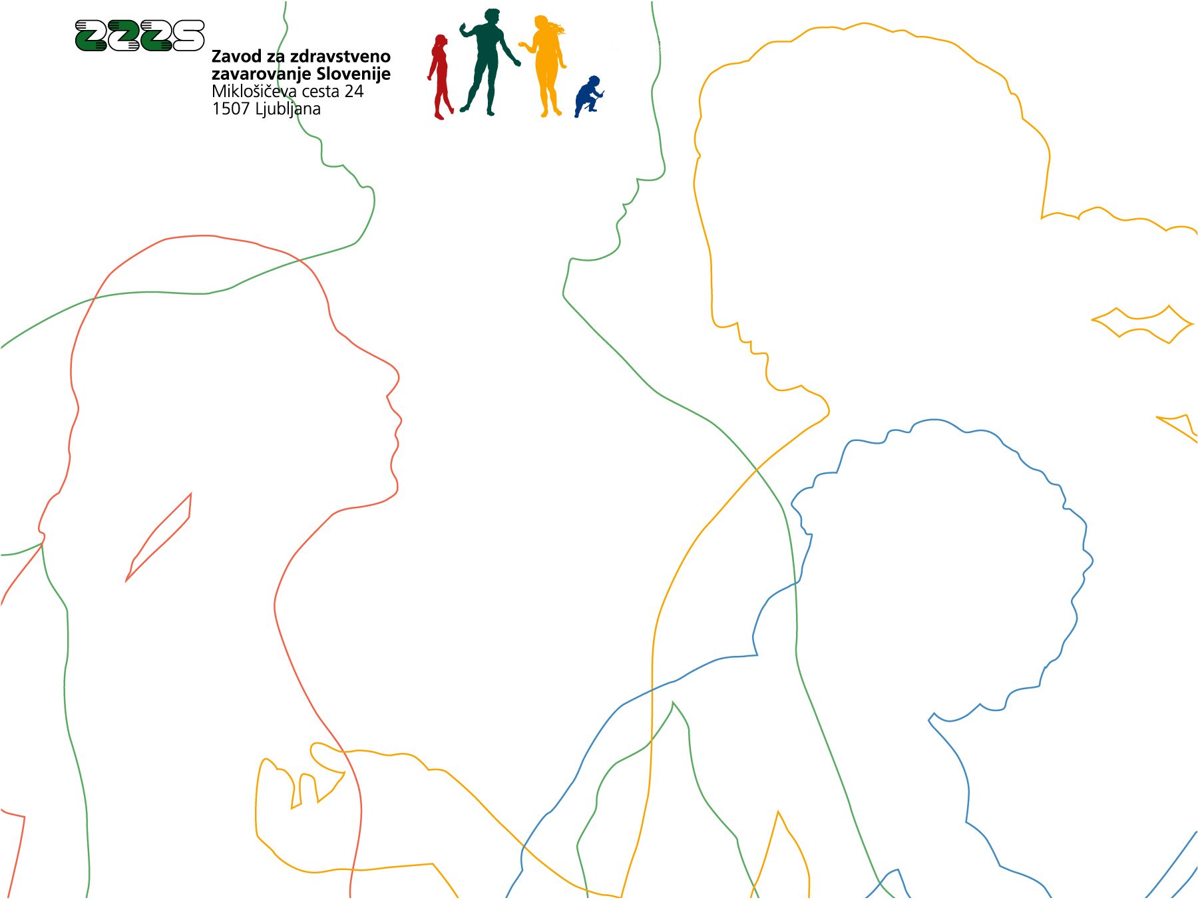
Protimikrobna zdravila
- tiskovna konferenca ZZZS-
prim. mag. Jurij Fürst, vodja oddelka za zdravila
Ljubljana, 24. november 2017

Slide 2
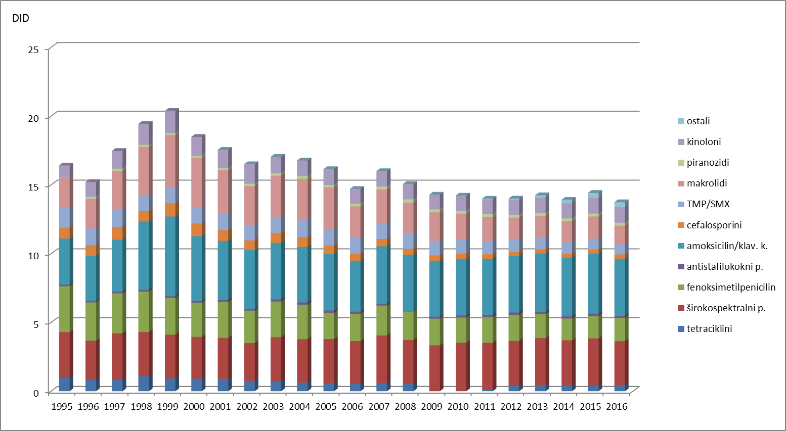
Poraba AB v obdobju 1995 - 2016

Slide 3
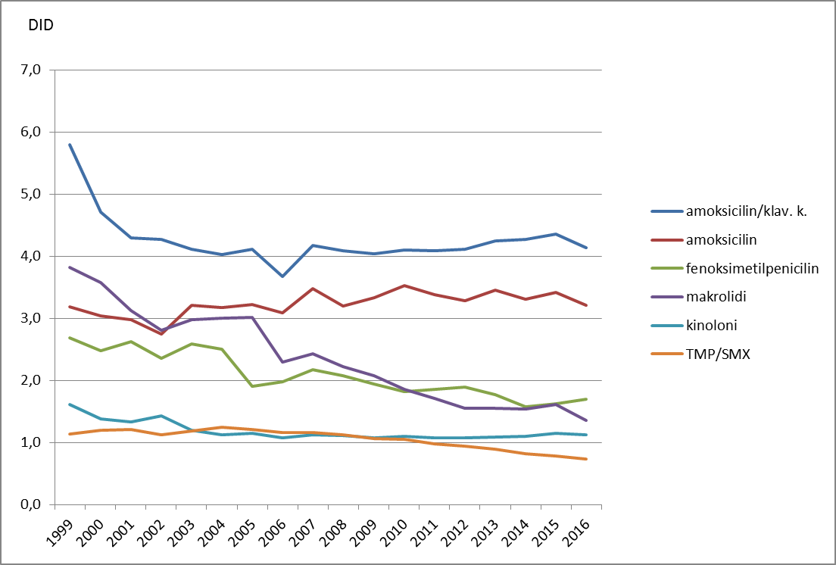
Poraba najpogosteje predpisanih AB v 1999 - 2016

Slide 4
Poraba AB v letu 2015 po statističnih regijah*
* Podatki NIJZ 2016

Slide 5
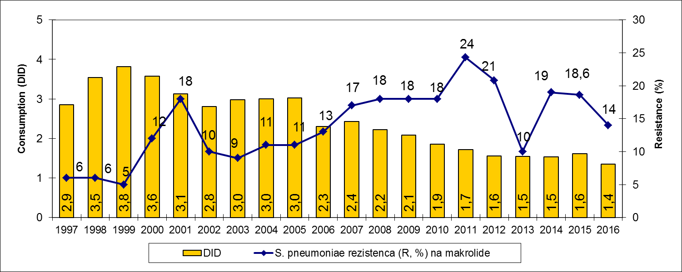
Rezistenca S. pneumoniae na makrolide*
* Podatki ECDC

Slide 6
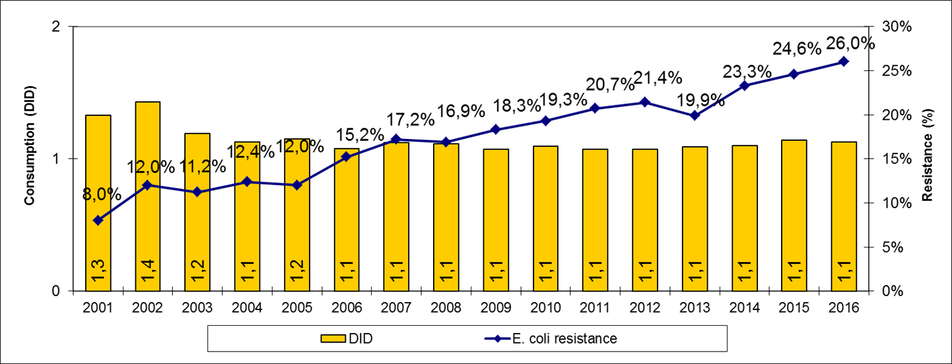
Rezistenca E. coli na fluorokinolone*
* Podatki ECDC

Slide 7
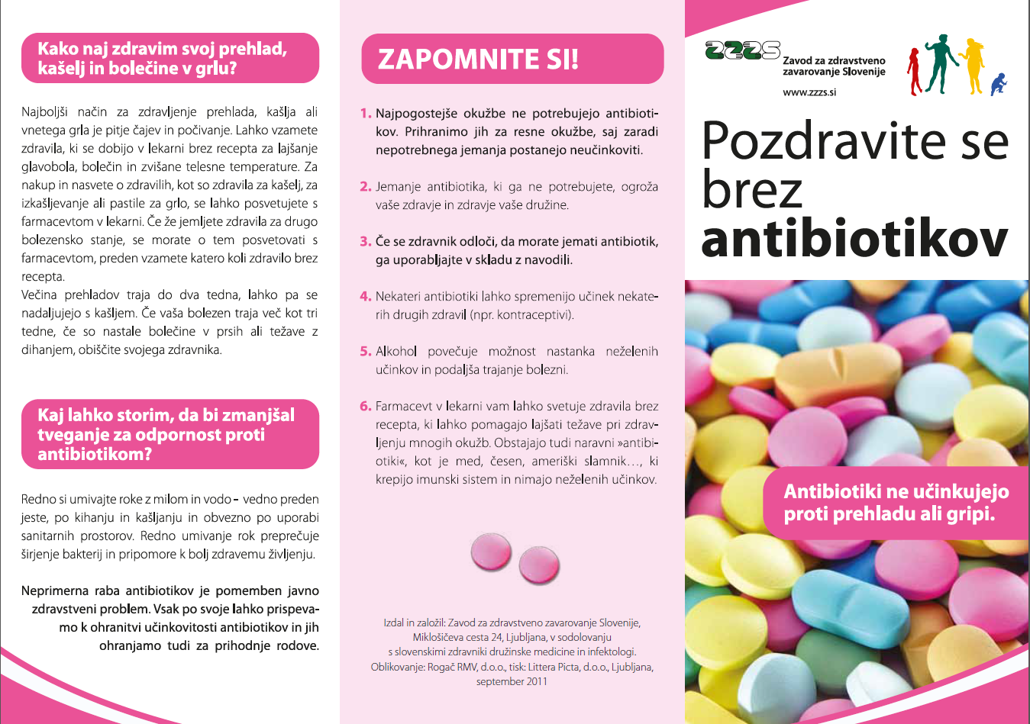

Slide 8


